Slide 1
固形製剤へのマーキング技術について
クオリカプス株式会社

Slide 2
クオリカプスについて
●事業内容
ハードゼラチンカプセル及びHPMCカプセルの製造販売
カプセル充填機、シール機および製剤関連機器の製造販売
●設 立
1965年4月26日
●資本金
2,880百万円
●従業員
連結1,054名 内国内341名

Slide 3
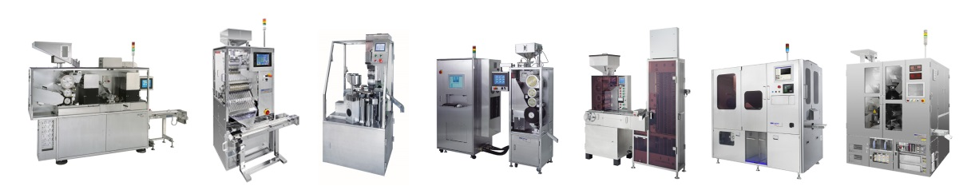
クオリカプスの製剤機械
製剤機械の開発/設計/製造/開発～メンテナンスまで実施
全自動カプセル充填機
オ－ガ－式カプセル充填機
ラボ用カプセル充填機
自動質量コントロール装置
カプセルシール機
錠剤印刷機
検査機搭載型錠剤印刷機
全自動錠剤外観検査機
UVレーザマーキング装置
インクジェットマーキング装置
カプセル質量選別機
全自動カプセル外観検査機

Slide 4
識別性向上の重要性
医療機関では誤飲・誤薬投与等の医療事故が
問題となっている
●患者に処方された薬が複数ある場合
錠剤の形状・色の判別が難しい為に起こる誤飲
●薬剤師による製剤取り違えのヒューマンエラーの発生
この課題を解決するため
「識別性が高い錠剤」が求められている

Slide 5
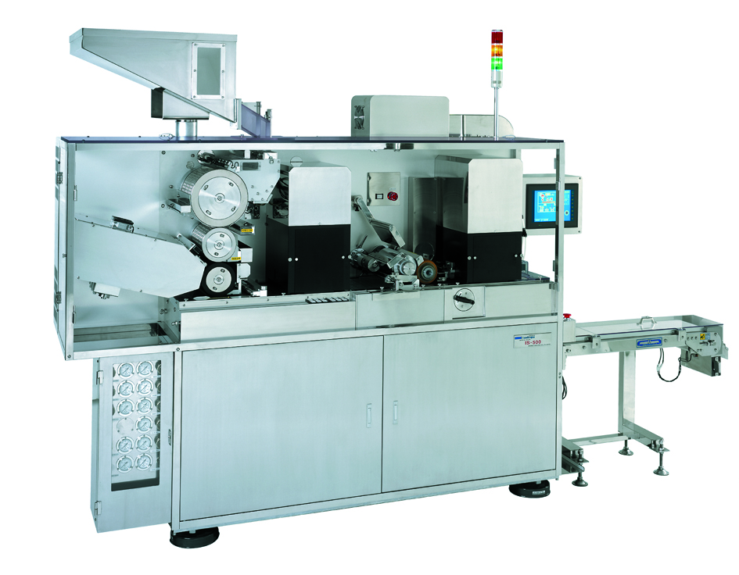
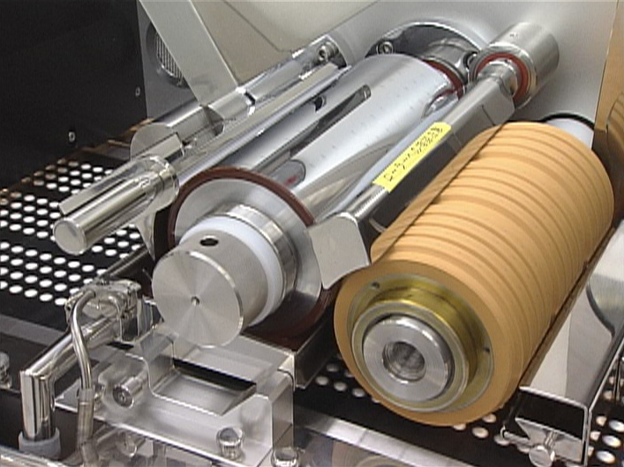
従来の錠剤印刷機
IS-500 グラビア式錠剤印刷機
デザインロール
転写ロール
A
B
グラビア印刷方式で錠剤に直接インクを印刷する。
接触式なので印刷可能範囲が小さく錠剤形状によってはさらに小さくなる。素錠への印刷ができない。
グラビア方式

Slide 6
非接触式印刷機の開発
従来のグラビア印刷では・・・・
ゴムロールによる接触式印刷方式のため
印刷できる範囲が限られてしまい、
文字数そして結果的に
表示できる情報量が制限されていた
識別性の向上を求められている今、
新たな印刷技術が必要！
この課題を解決する、非接触式印刷機
ＵＶレーザマーキング装置
インクジェットマーキング装置
が開発されました

Slide 7
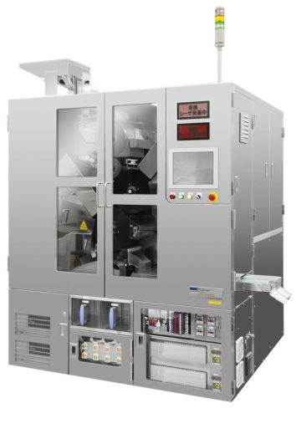
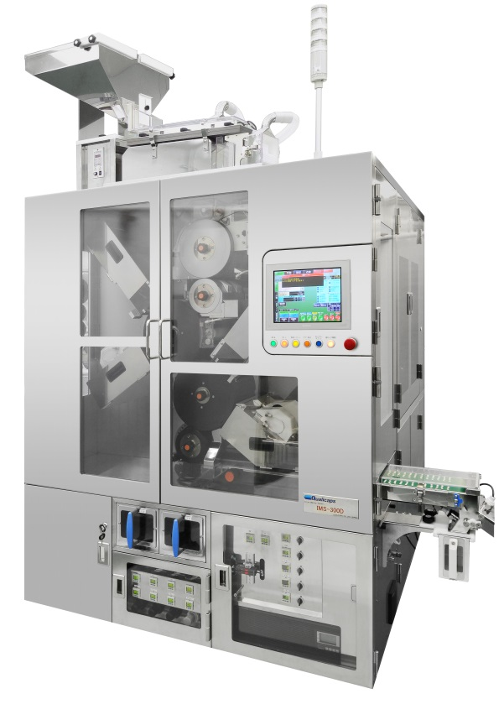
次世代のマーキング装置
非接触式印刷方式でレーザ光・インクジェットを用いて印刷する。
錠剤形状の影響を受けないので印刷可能範囲が大きい。
UVレーザマーキング装置
LIS-250D
インクジェットマーキング装置
IMS-300D

Slide 8
UVレーザマーキング装置 LIS-250D
インク起因の不良が無い
デザインが自由
ランニングコストの低減
稼働率の向上
印刷可能範囲が大きい
ISO14000に貢献
ハラール対応も可能

Slide 9
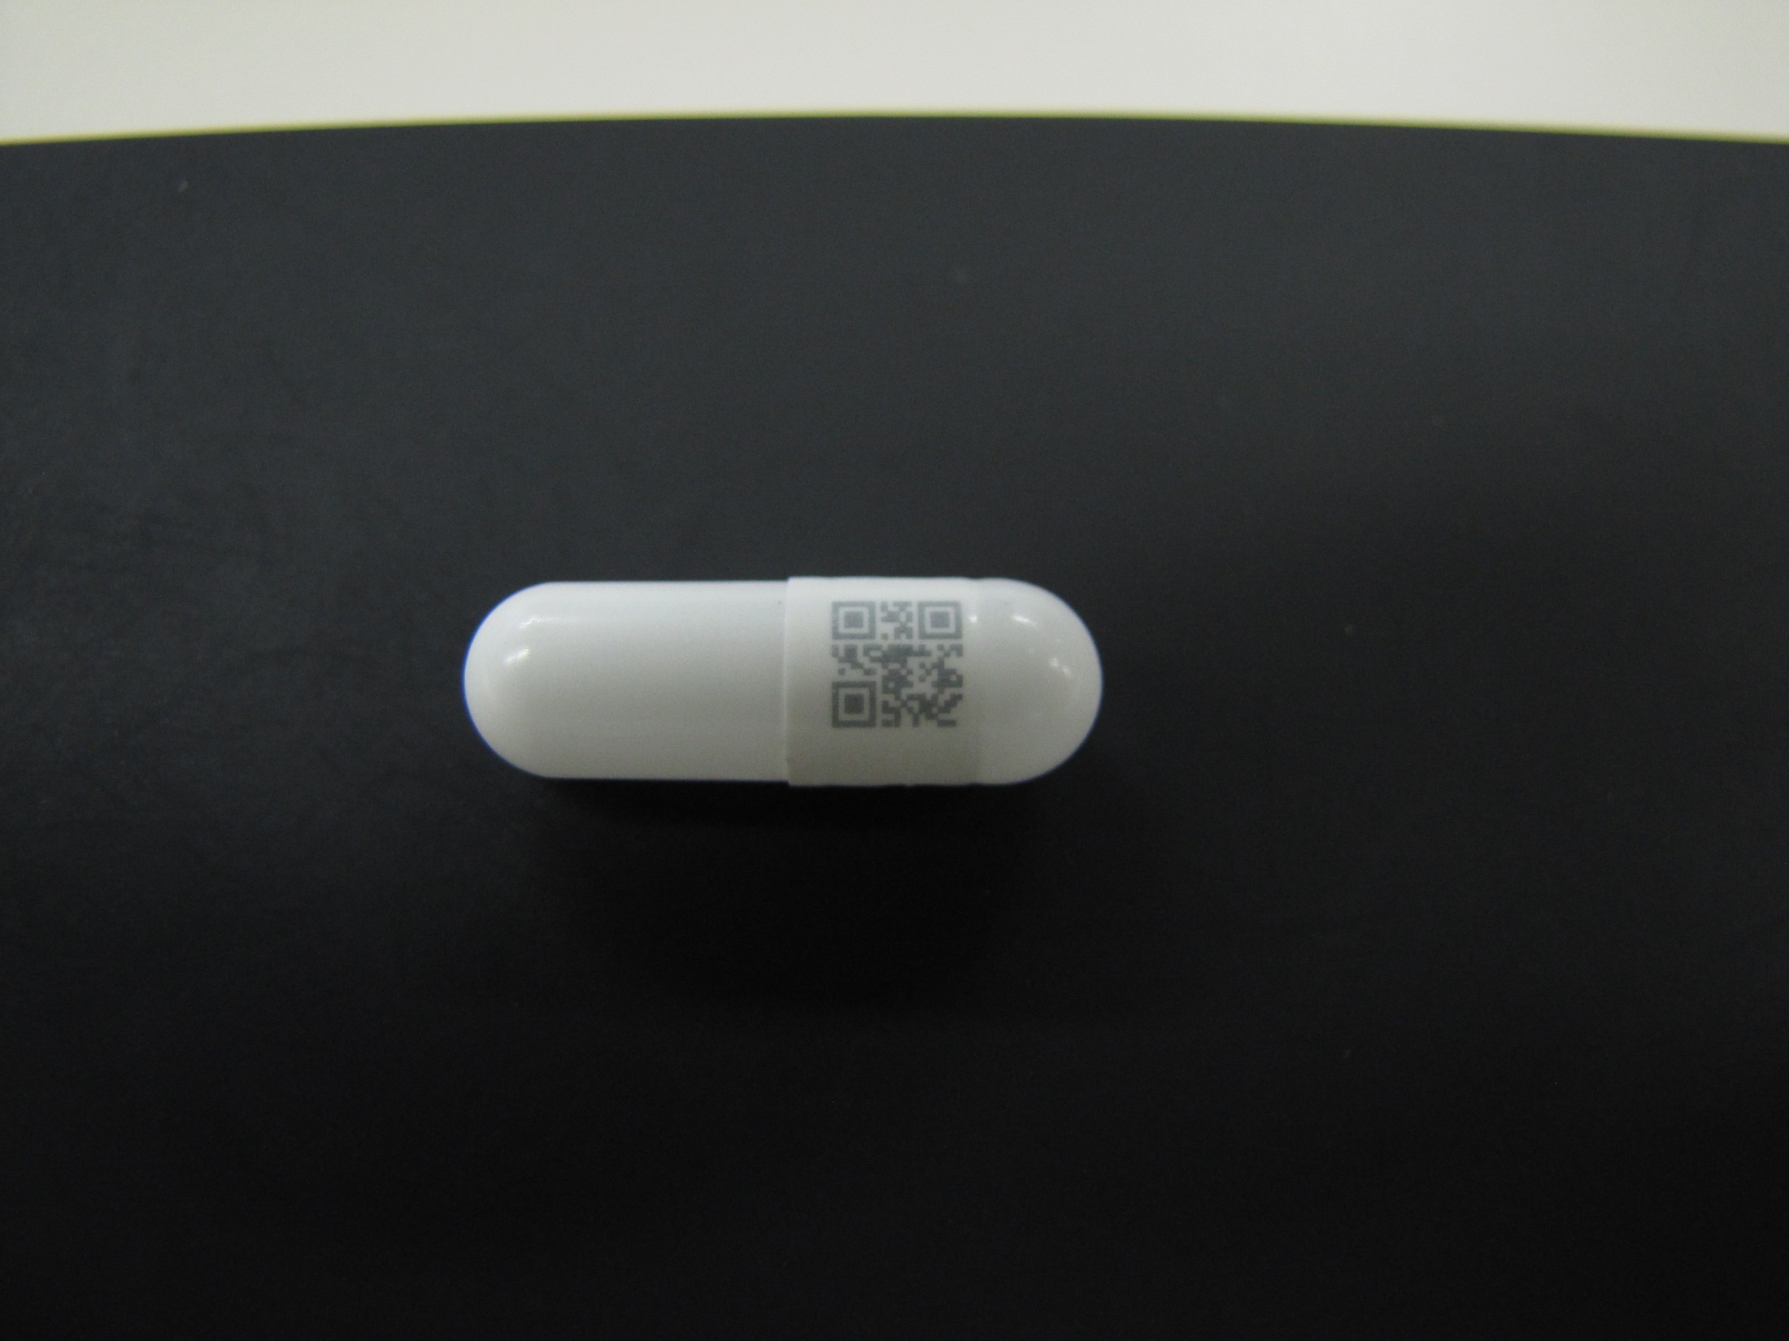
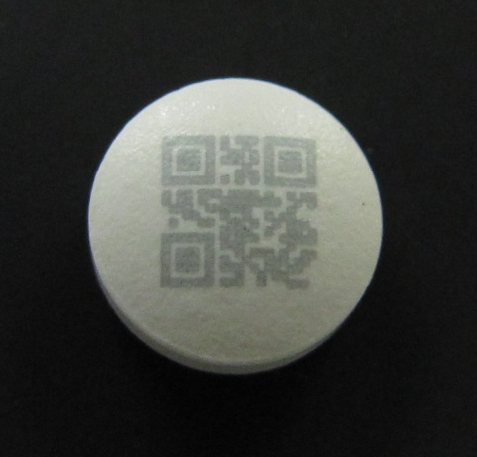
UVレーザで
QRコードのマーキングも可能に

Slide 10
UVレーザマーキングのデメリット
錠剤表面に酸化チタンが必要
素錠への印刷は非常に困難
印刷色はグレーのみ
これらの問題を解決するために開発されたのが・・・

Slide 11

インクジェットマーキング装置 IMS-300D
印刷用インクは、自社で開発、製造
高解像度(600×1200dpi)なマーキング
デザインが自由
ドラム搬送方式を採用

Slide 12

クオリカプスの機械であらゆる錠剤へ印刷可能に
フィルム
ｺｰﾃｨﾝｸﾞ錠
素錠
OD錠
糖衣錠
グラビア印刷
IS-500
ＵＶレーザマーキング
LIS-250D
インクジェットマーキング
IMS-300D

Slide 13
画期的な搬送機構をもつ
インクジェットマーキングと
UVレーザマーキング
の兼用機
2018年3月 発売予定！!

